Slide 1
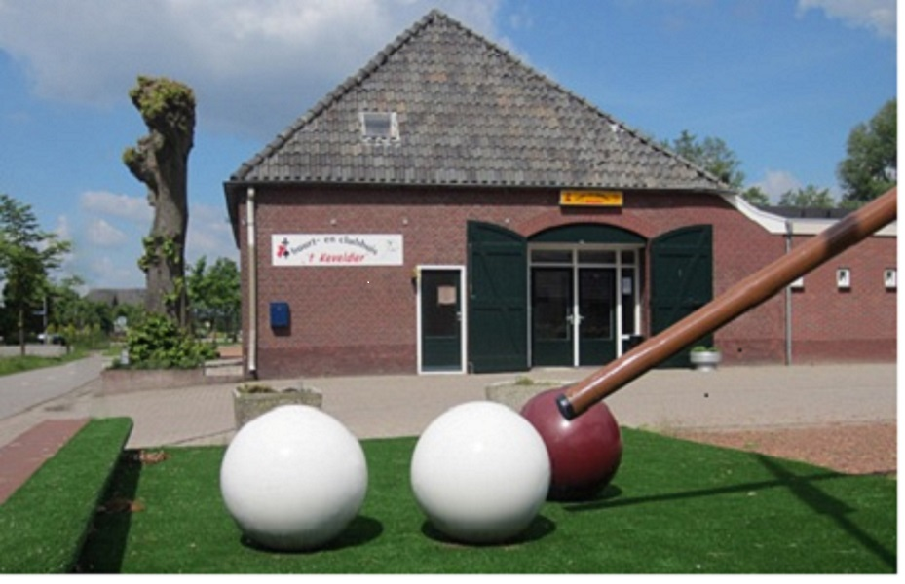
Senioren biljarten
Dinsdagmiddag
Buurt en clubhuis ‘t kevelder
BY-SA

Slide 2
Tussenstand ronde 1 competitie 2022-2023

Slide 3
Guus Slot

Slide 4
Bennie Beerten

Slide 5
JanCuppers

Slide 6
Ruud Helsdingen

Slide 7
Jan Huinink

Slide 8
Theo Koppele

Slide 9
Willy Melchers

Slide 10
Arnold Piepers

Slide 11
Jos Stortelder

Slide 12
Jan Rots

Slide 13
Bennie Rouwhorst

Slide 14
Bennie Wittenbernds

Slide 15
Leo Spieker

Slide 16
Leo van Schie

Slide 17
Harrie Wolterink

Slide 18
Reserve

